Slide 1
STRUKTUR DATA
Pertemuan 12

Slide 2

Agenda Pertemuan
1
Konsep Sorting (Pengurutan)
2
Insertion Sort, Selection Sort, Merge Sort,Bubble Sort
3

Slide 3
Konsep Sorting (Pengurutan)
Dapat diartikan sebagai proses untuk menyusun elemen-elemen/data dalam urutan tertentu
Ingat pertemuan sebelumnya tentang pencarian (searching), jika data telah terurut maka proses pencarian dapat lebih efisien.
Data yang diurutkan dapat berupa numerik ataupun karakter
Jenis pengurutan data:
Ascending (dari nilai terkecil ke terbesar) >> kita akan membahas ini
Descending (dari nilai terbesar ke terkecil)
Untuk memudahkan pemahaman konsep, dalam pembahasan materi ini, kita akan mengambil array sebagai input, melakukan operasi tertentu pada array dan menampilkan array yang telah diurutkan.

Slide 4
Metode Sorting
Beberapa metode pengurutan yang akan kita bahas sebagai berikut:
Insertion Sort (Metode Penyisipan)
Selection Sort (Metode Seleksi)
Merge Sort (Metode Penggabungan)
Bubble Sort(Metode Gelembung)

Slide 5
Insertion Sort
Pengurutan yang dilakukan dengan cara menyisipkan elemen pada posisi yang sudah ditentukan atau yang seharusnya.
Data dicek satu per satu mulai dari yang kedua sampai dengan yang terakhir. Apabila ditemukan elemen yang lebih kecil daripada elemen-elemen sebelumnya, maka elemen tersebut disisipkan pada posisi yang sesuai.
*slide show untuk menampilkan gif

Slide 6
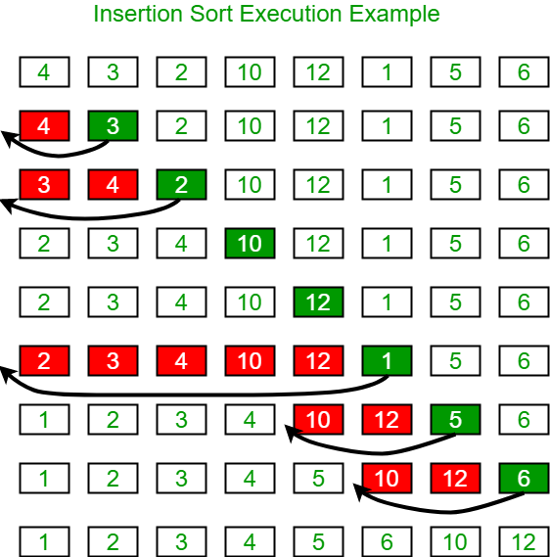
Ilustrasi Insertion Sort
Data yang akan diurutkan:
Cek elemen ke-2 dan tempatkan pada posisi yang sesuai
Cek elemen ke-4, posisi sudah tepat jadi tidak perlu disisipkan di posisi lain
Data yang telah urut:

Slide 7
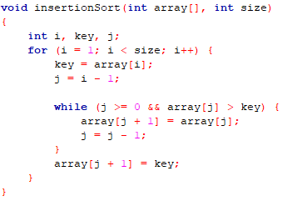
Contoh Program dengan Prosedur Insertion Sort
Mengecek elemen satu per satu dari ke-2 sampai terakhir
Tempatkan pada posisi yang seharusnya

Slide 8
Selection Sort
Dalam prosesnya, algoritma ini akan mempunyai 2 sub array yang menyimpan:
Bagian yang sudah diurutkan
Bagian yang belum diurutkan
Pengurutan dilakukan dengan memilih elemen dengan nilai paling rendah dari bagian yang belum diurutkan dan menempatkan di awal bagian yang belum diurutkan.
*slide show untuk menampilkan gif

Slide 9
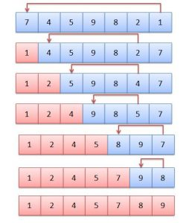
Ilustrasi Selection Sort
Bagian yang sudah diurutkan
Bagian yang belum diurutkan
Langkah pertama dicari data terkecil dari data pertama sampai data terakhir. Kemudian data terkecil ditukar dengan data pertama. Dengan demikian, data pertama sekarang mempunyai nilai paling kecil dibanding data yang lain.
Langkah kedua, kita cari data terkecil mulai dari data kedua sampai terakhir. Data terkecil yang kita peroleh ditukar dengan data kedua dan demikian seterusnya sampai semua elemen dalam keadaan terurutkan.

Slide 10
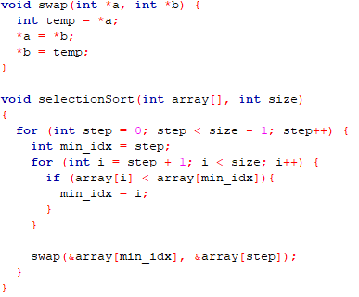
Contoh Program dengan Prosedur Selection Sort
Memilih elemen dengan nilai paling rendah di bagian yang belum diurutkan
Menempatkan nilai terendah (array[min_idx]) di awal bagian yang belum diurutkan

Slide 11
Merge Sort
Algoritma ini dirancang untuk memenuhi kebutuhan pengurutan data yang tidak memungkinkan untuk ditampung dalam memori komputer karena ukurannya yang terlalu besar.
Menggunakan cara divide and conquer yaitu dengan memecah, kemudian menyelesaikan setiap bagian, kemudian menggabungkannya kembali.
Pertama data dipecah menjadi 2 bagian dimana bagian pertama merupakan setengah (jika data genap) atau setengah minus satu (jika data ganjil) dari seluruh data,
Kemudian dilakukan pemecahan kembali untuk masing-masing blok sampai hanya terdiri dari satu data tiap blok.

Slide 12
Merge Sort
Setelah itu digabungkan kembali dengan membandingkan data pada blok i apakah data lebih besar daripada data di blok setelahnya i+1, jika ya maka data blok setelahnya dipindah sebagai data pertama di blok yang baru (digabungkan). Demikian seterusnya sampai menjadi satu blok utuh seperti awalnya.
*slide show untuk menampilkan gif

Slide 13
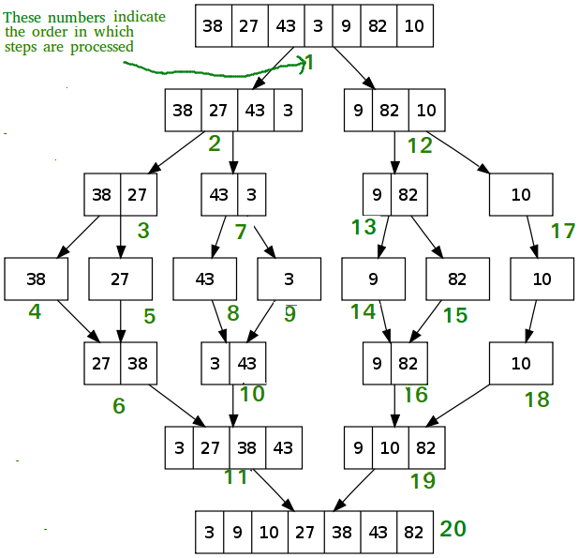
Ilustrasi Merge Sort
(urutan algoritma)
Divide/
Pecah
Conquer/
Gabung

Slide 14
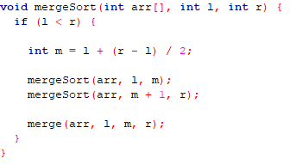
Contoh Program dengan Prosedur Merge Sort
Data dipecah menjadi 2 bagian sub array
Memecah secara rekursif bagian kiri: awal sampai tengah
Memecah secara rekursif bagian kanan: tengah sampai akhir
Menggabungkan 2 sub array yang telah terurut

Slide 15
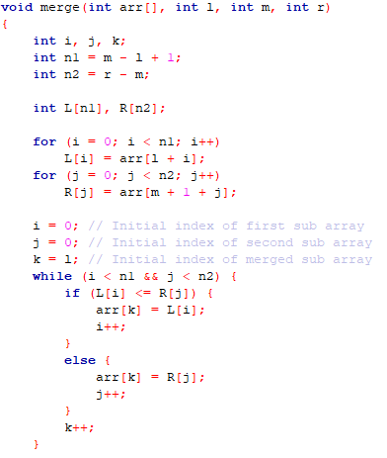
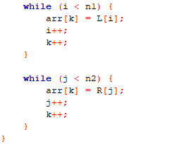
Copy sisa elemen L dan R jika ada ke arr
Buat temporary arrays
Copy data arr ke temporary array L dan R
Gabungkan 2 temporary array ke arr[1…r]

Slide 16
Bubble Sort
Metode untuk mengurutkan data dengan cara membandingkan masing-masing elemen, apakah data sebelum dengan sesudahnya mana yang lebih besar atau kecil lalu ditukarkan bila perlu, secara terus menerus sampai data tersebut terurut.
Mudah dipahami dan diprogram, tetapi bila dibandingkan dengan metode lain yang kita pelajari, metode ini merupakan metode yang paling tidak efisien
*slide show untuk menampilkan gif

Slide 17
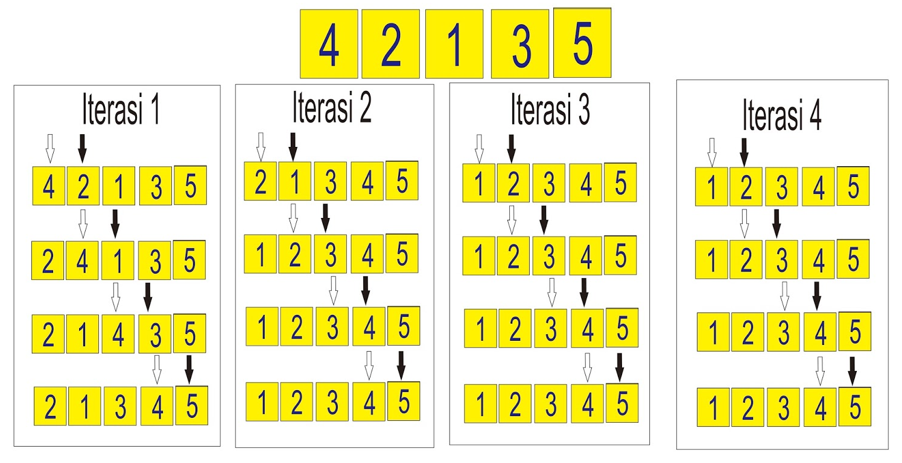
Ilustrasi Bubble Sort
Iterasi 0
Iterasi 1
Iterasi 2
Iterasi 3

Slide 18
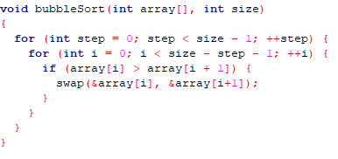
Contoh Program dengan Prosedur Bubble Sort
Iterasi elemen-elemen di dalam array. Kenapa sampai size-step-1 saja? Karena elemen di size-step-1 sampai size pasti sudah urut
Membandingkan elemen sebelum dan sesudahnya

Slide 19
Perbandingan Algoritma Sorting
Tidak ada algoritma terbaik untuk setiap situasi, semuanya tergantung situasi dari setiap masalah. Banyak penelitian membandingkan beberapa algoritma sorting, hasilnya pun berbeda-beda.
Dilihat dari algoritmanya/langkah-langkahnya, berikut perbandingan pada kasus terbaik, rata-rata, dan terburuk setiap metode:
*Time complexity artinya jumlah langkah-langkah(lama waktu) yang dibutuhkan untuk menjalankan suatu algoritma dengan input sejumlah n. Cara membacanya: misal O(n²) = misal jumlah elemen adalah n, maka algoritma membutuhkan sebanyak n² langkah.
Algorithm | Data structure | Time complexity:Best | Time complexity:Average | Time complexity:Worst
Merge sort | Array | O(n log(n)) | O(n log(n)) | O(n log(n))
Bubble sort | Array | O(n) | O(n²) | O(n²)
Insertion sort | Array | O(n) | O(n²) | O(n²)
Selection sort | Array | O(n²) | O(n²) | O(n²)

Slide 20
Terima Kasih

